Slide 1
ГПОУ ЯО Угличский механико- технологический колледж Арт – Профи Форум
Выставка – ярмарка социальных инициатив
Профессиональная ориентация
Автор: Катунин Владислав Викторович

Slide 2
Социальная инициатива
"Выбор профессии можно сравнить с решением сложной творческой задачи, причем задачи со многими неизвестными, когда требуется учесть множество факторов".
Доктор психологических наук, профессор Л.А. Головей.
среди десятков, сотен, тысяч принимаемых человеком решений ни одно не может сравниться по своему значению, по роли и по влиянию на судьбу с решением выбора профессии.

Slide 3
Центру – быть!
В сентябре 2011 года по инициативе студентов для оказания профориентационной поддержки школьников в ходе выбора будущей профессиональной деятельности приказом директора в техникуме был создан Центр профориентационной работы

Slide 4
Профессиональная ориентация школьников
родители
друзья
личность
ОУ СПО,
ВПО
учителя
производство
СМИ

Slide 5
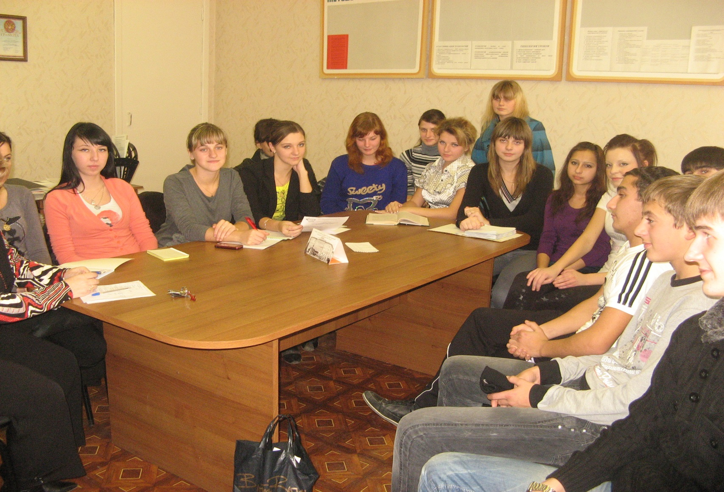
Состав Центра

Slide 6
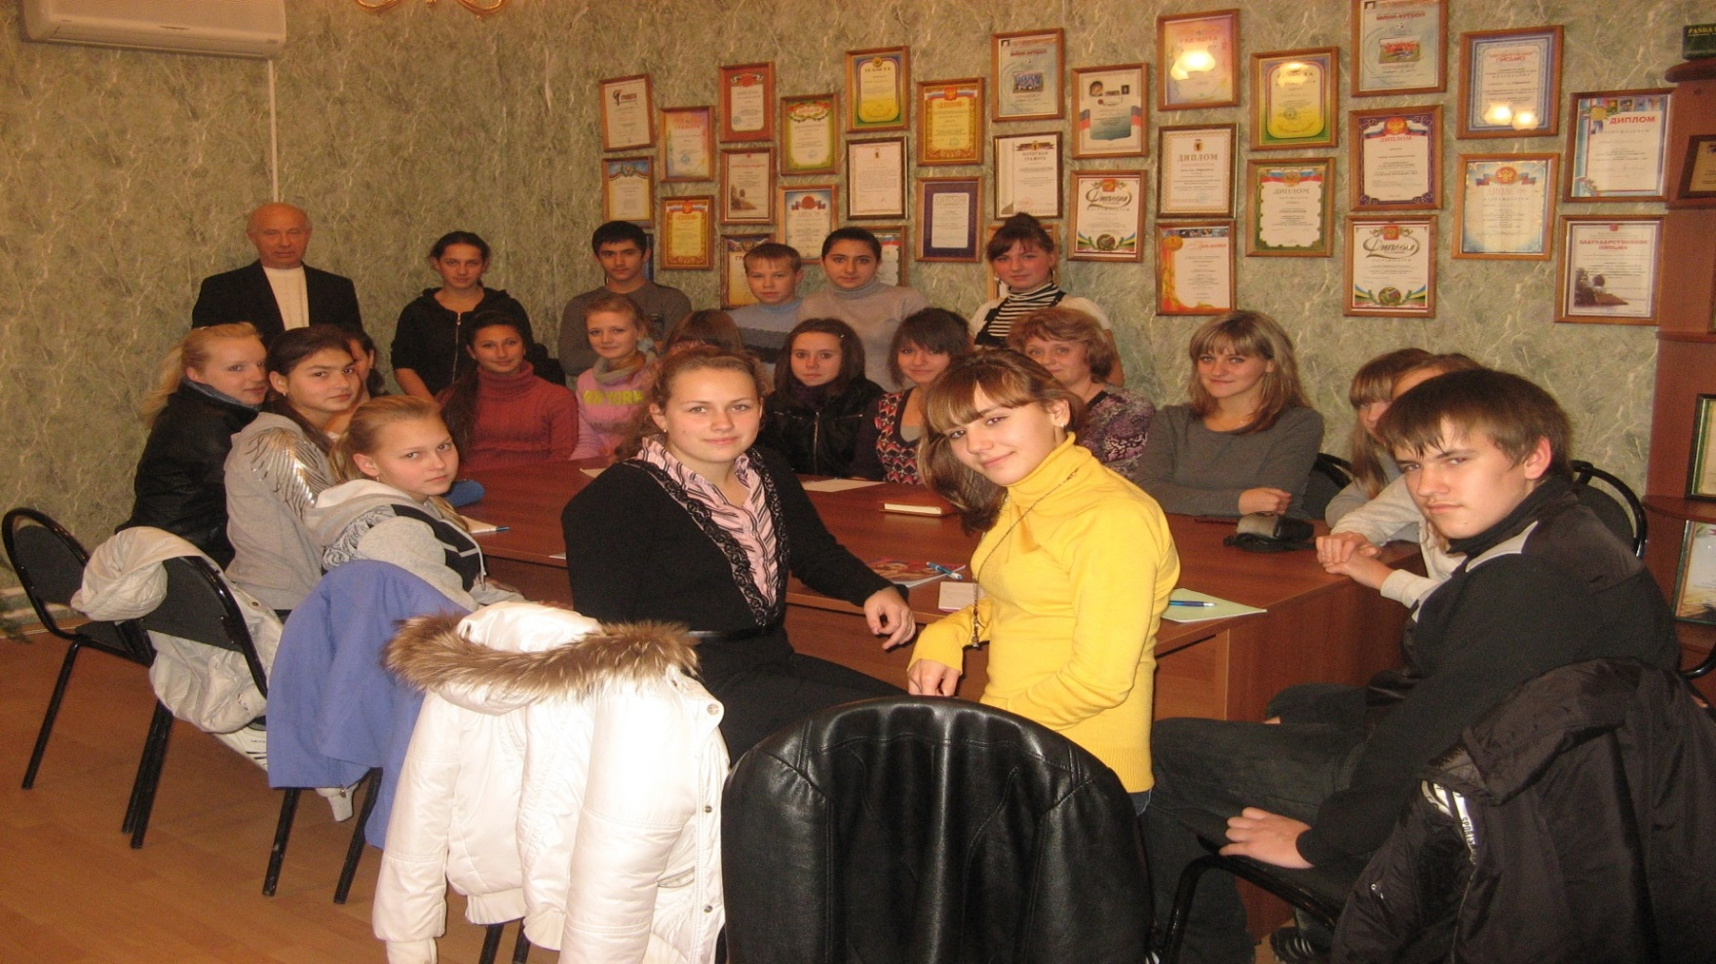
Мероприятия Центра
Встреча с главой Отрадновского поселения

Slide 7
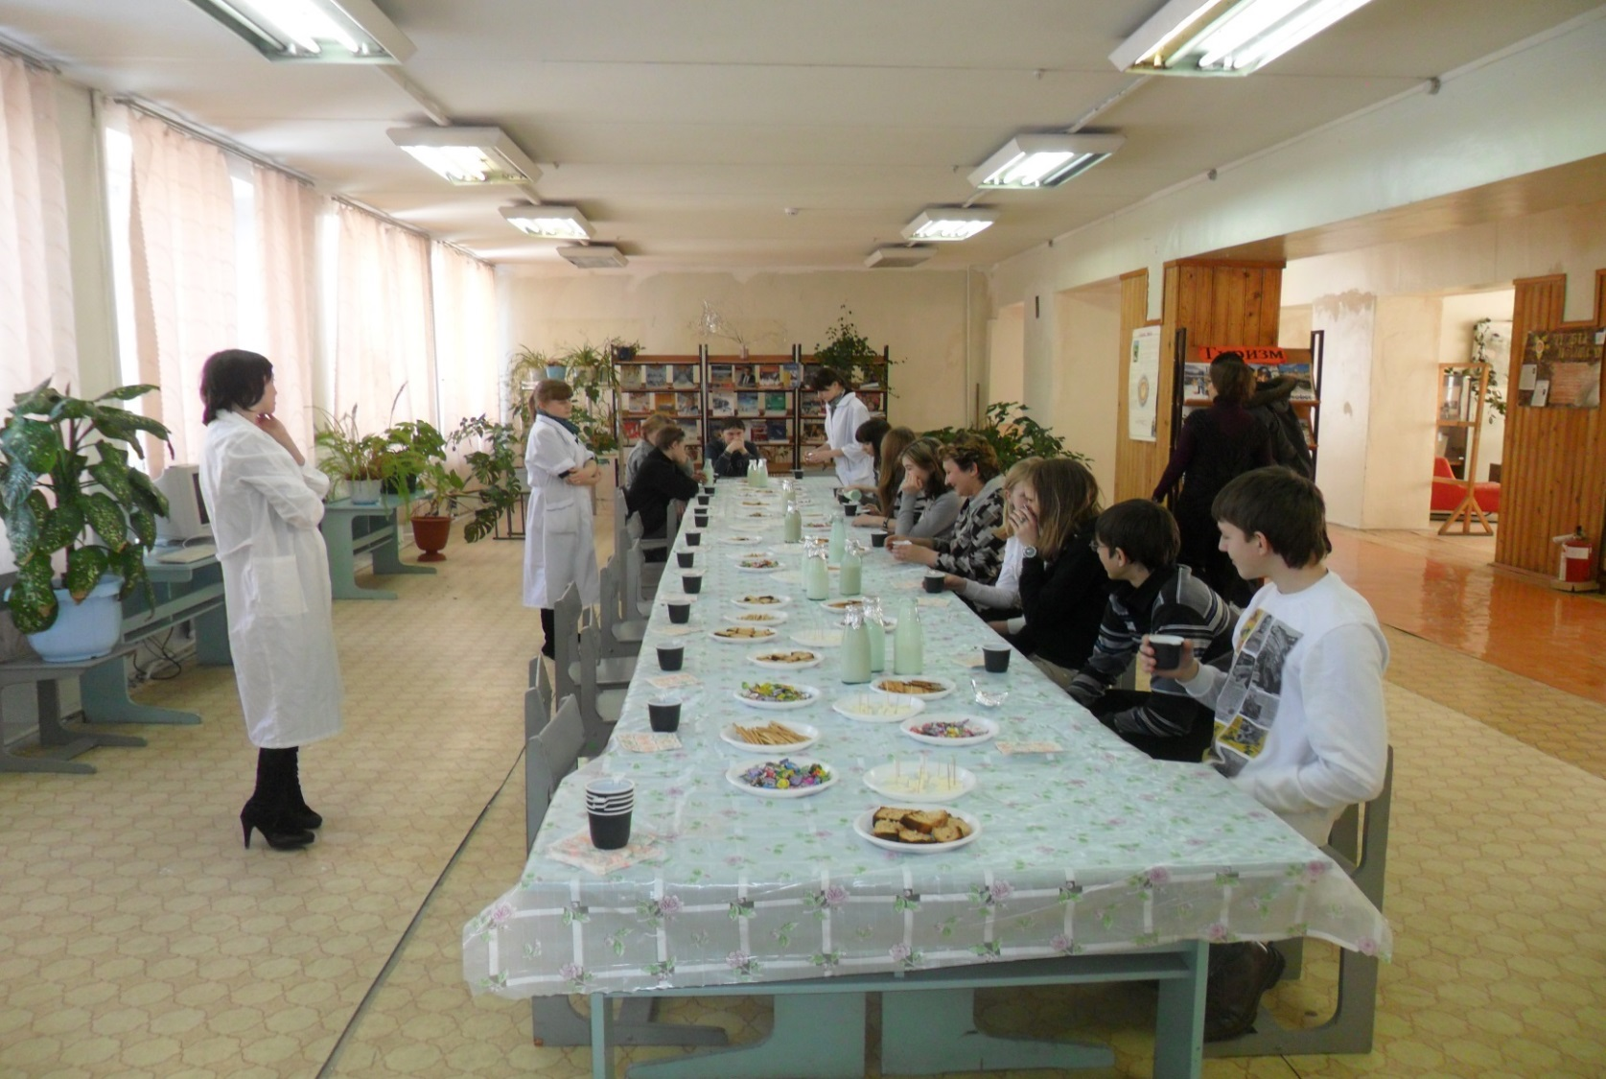
День открытых дверей

Slide 8
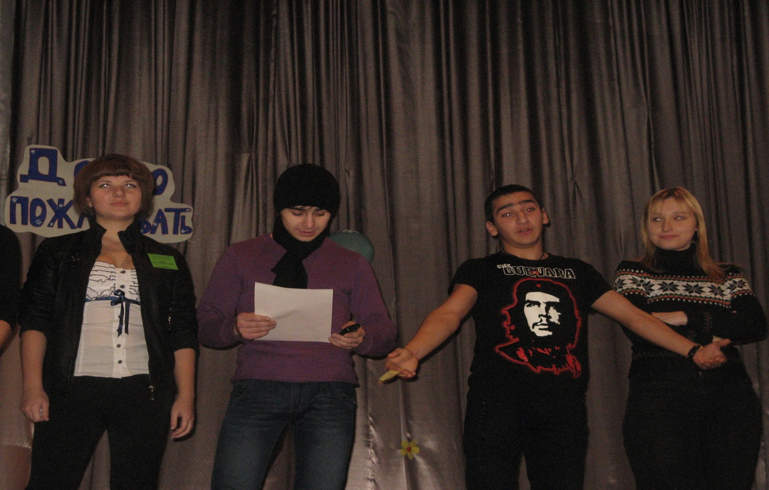
КВН «За здоровый образ жизни»
На сцене студенты и школьники

Slide 9
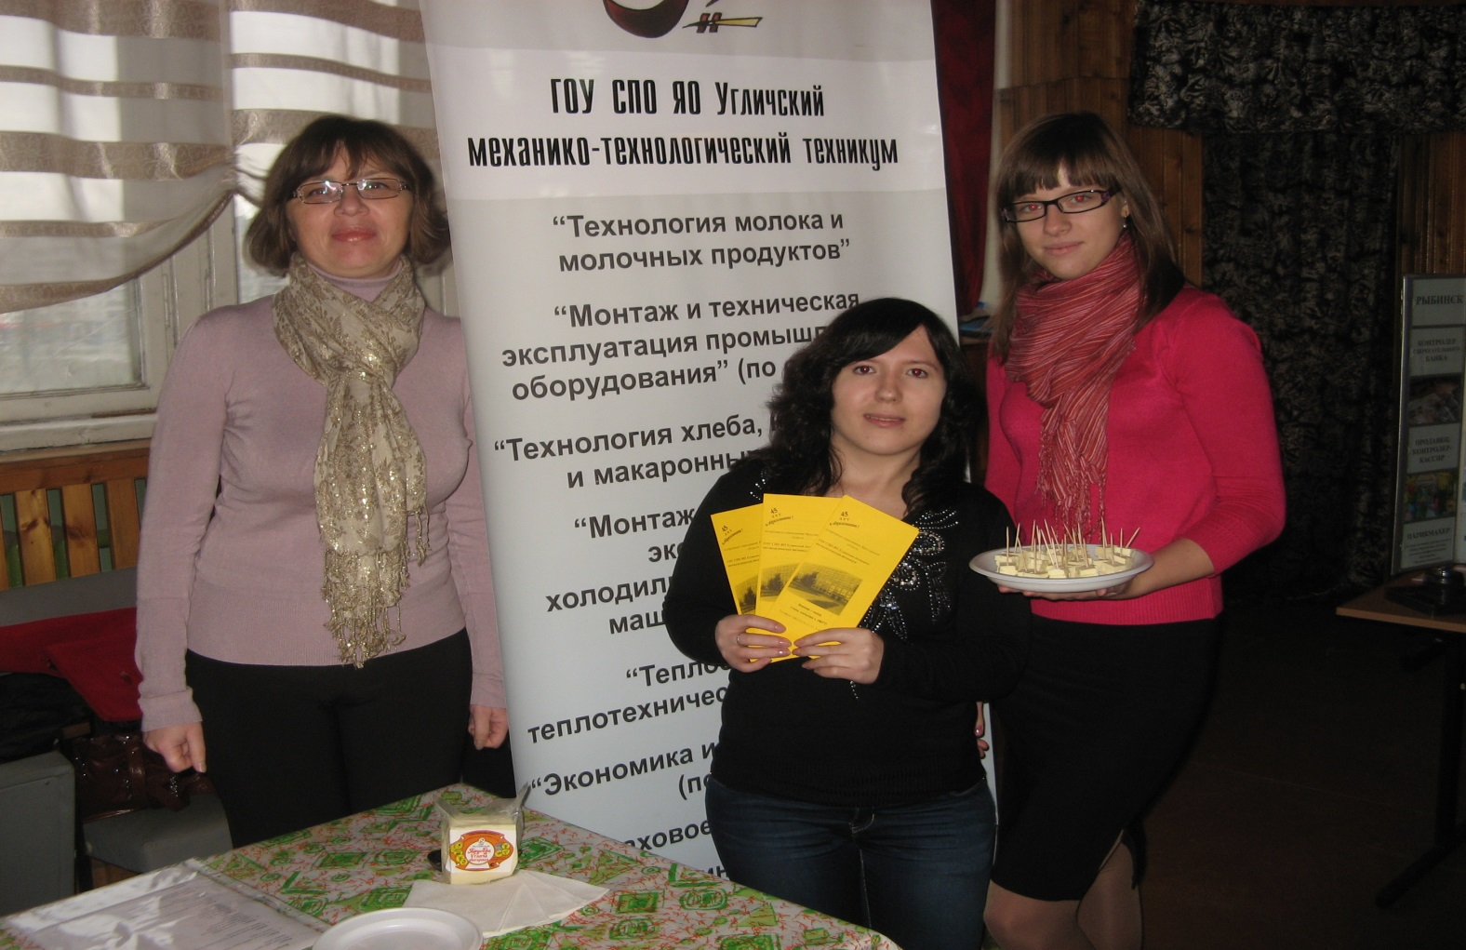
Дни профессионального образования
Участники дней профессионального образования студентки
Журавлева Юлия и Облакова Анна

Slide 10
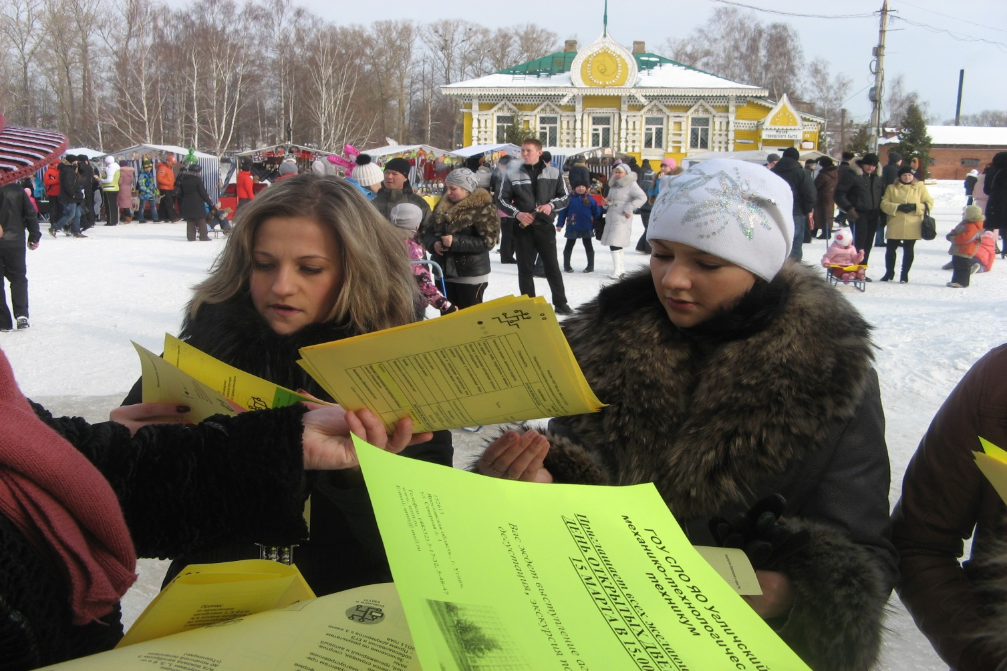
Распространение информации на массовых мероприятиях города
Кому Масленица, а кому работа!

Slide 11
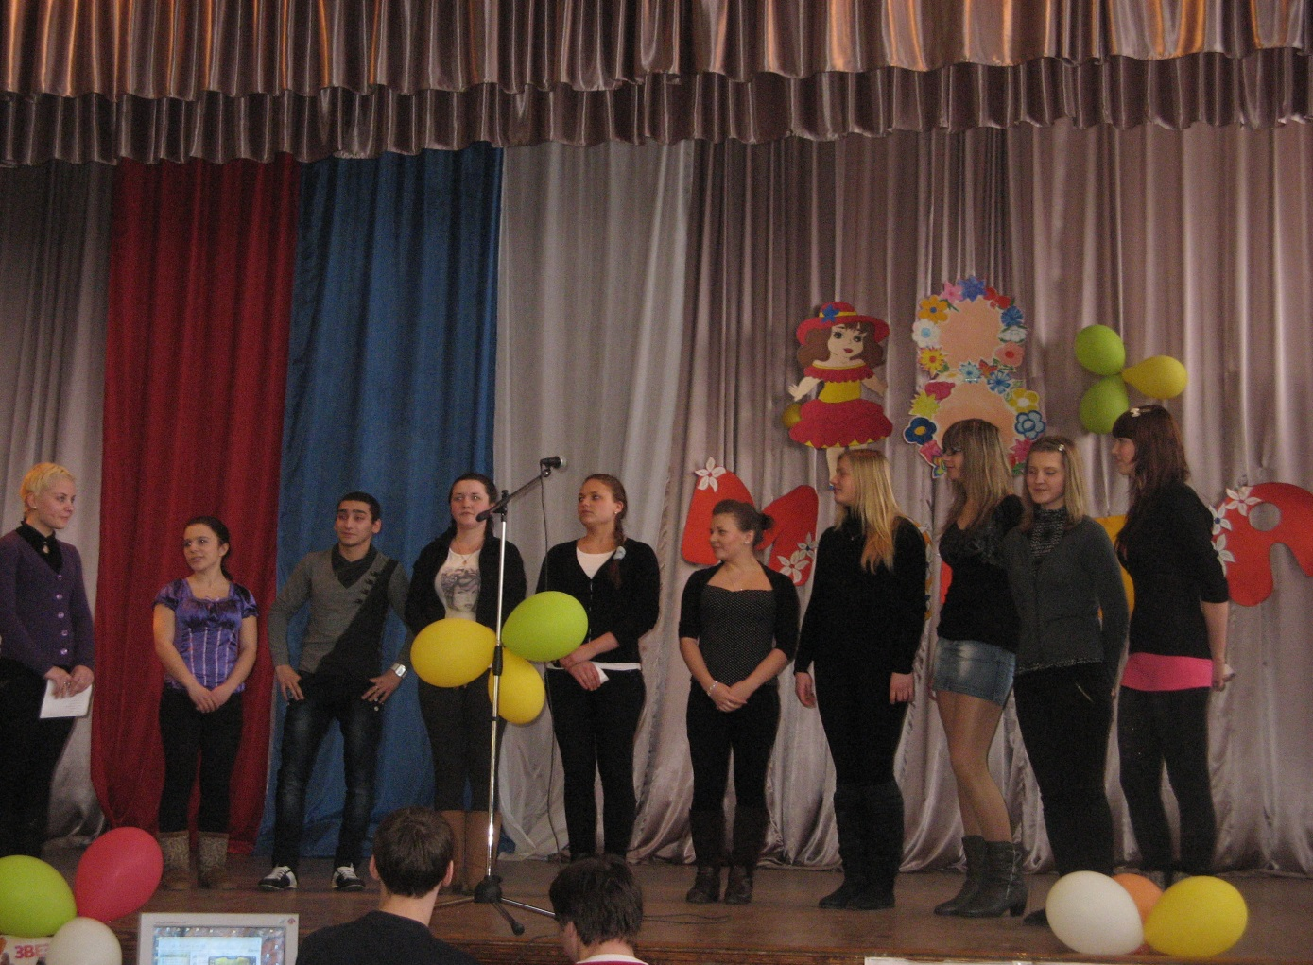
Выступление агитбригады
Пока живут на свете люди,
мы не останемся без дел
Ведь человек, сказать по сути,
извечно что – то пил и ел!

Slide 12
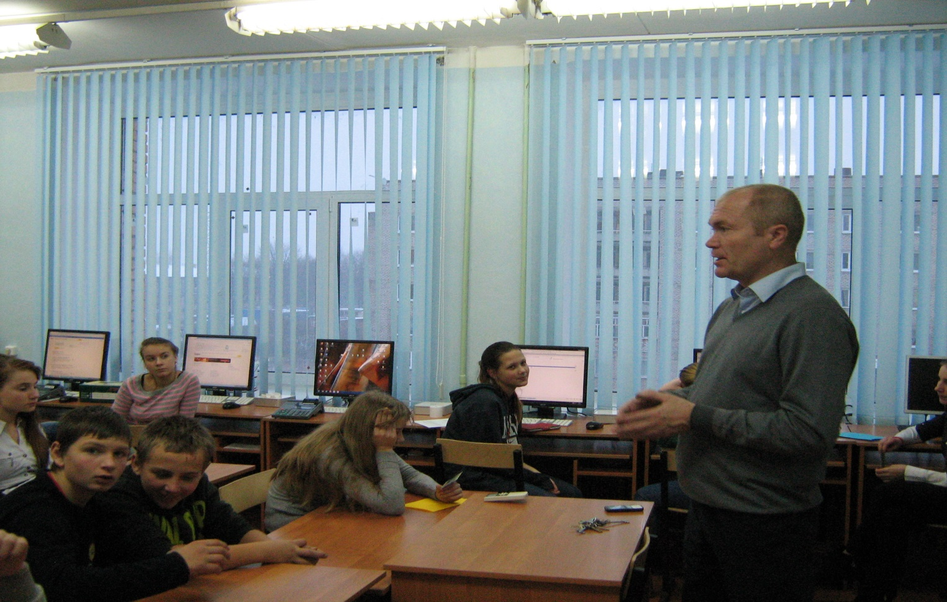
Консультации по выбору специальности
Школьники и студенты внимательно слушают директора Неберта А.В.

Slide 13
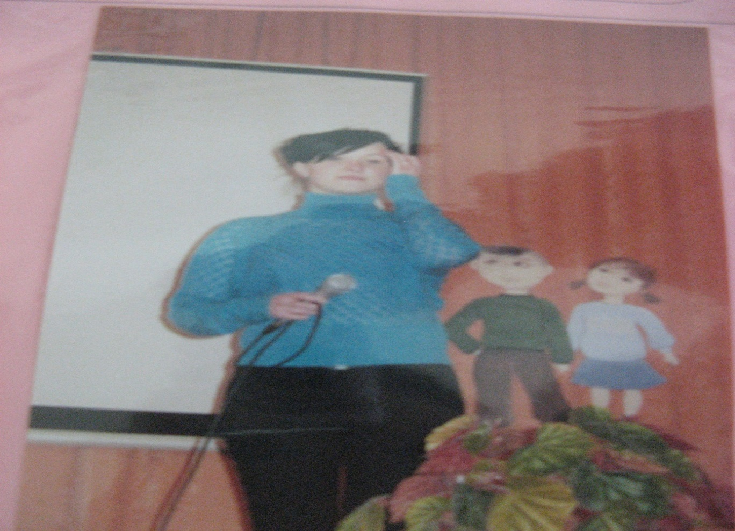
Встречи с жителями сел и деревень
На сцене Головинского Дома культуры поет Виктория Акутина

Slide 14
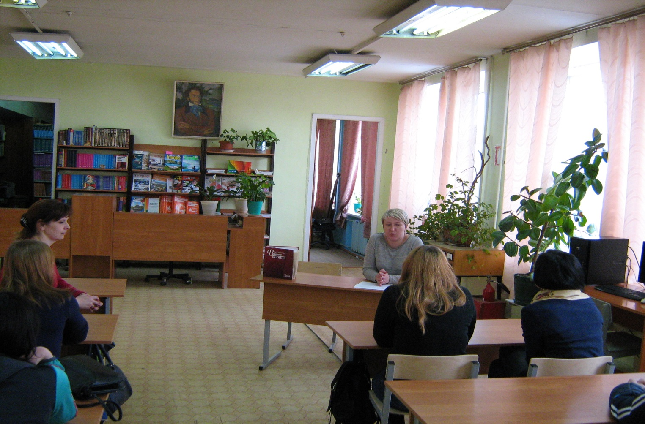
Встречи с работодателями
Студенты на встрече с Чирской С.А.

Slide 15
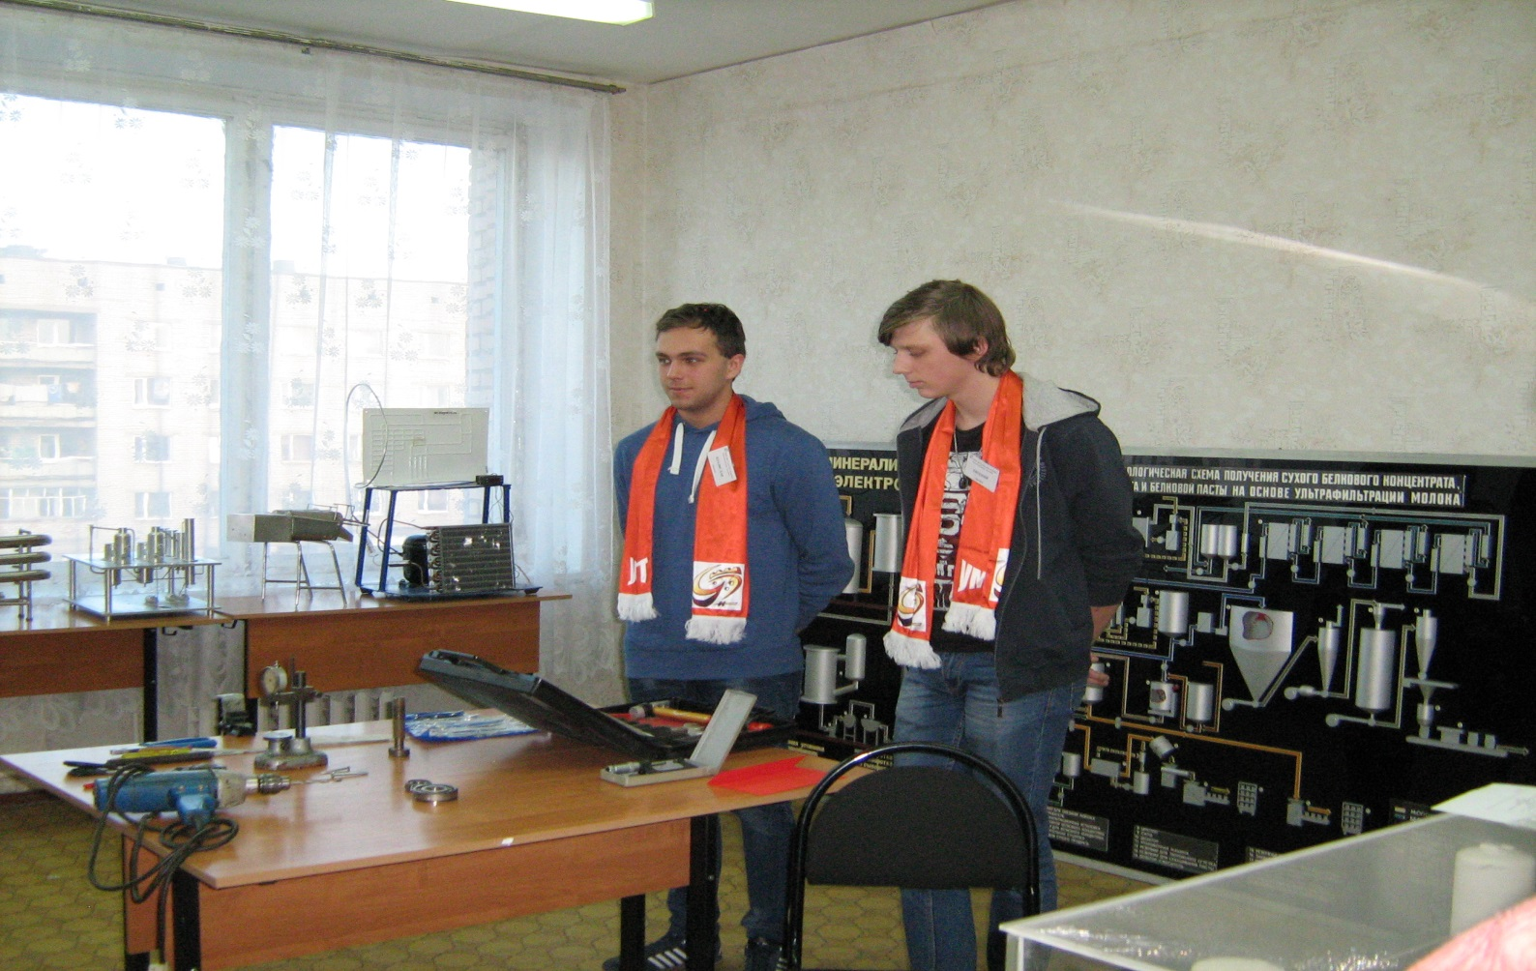
Игра «Путешествие в мир профессий»
Свою специальность представляют
Катунин Влад и Титов Евгений

Slide 16
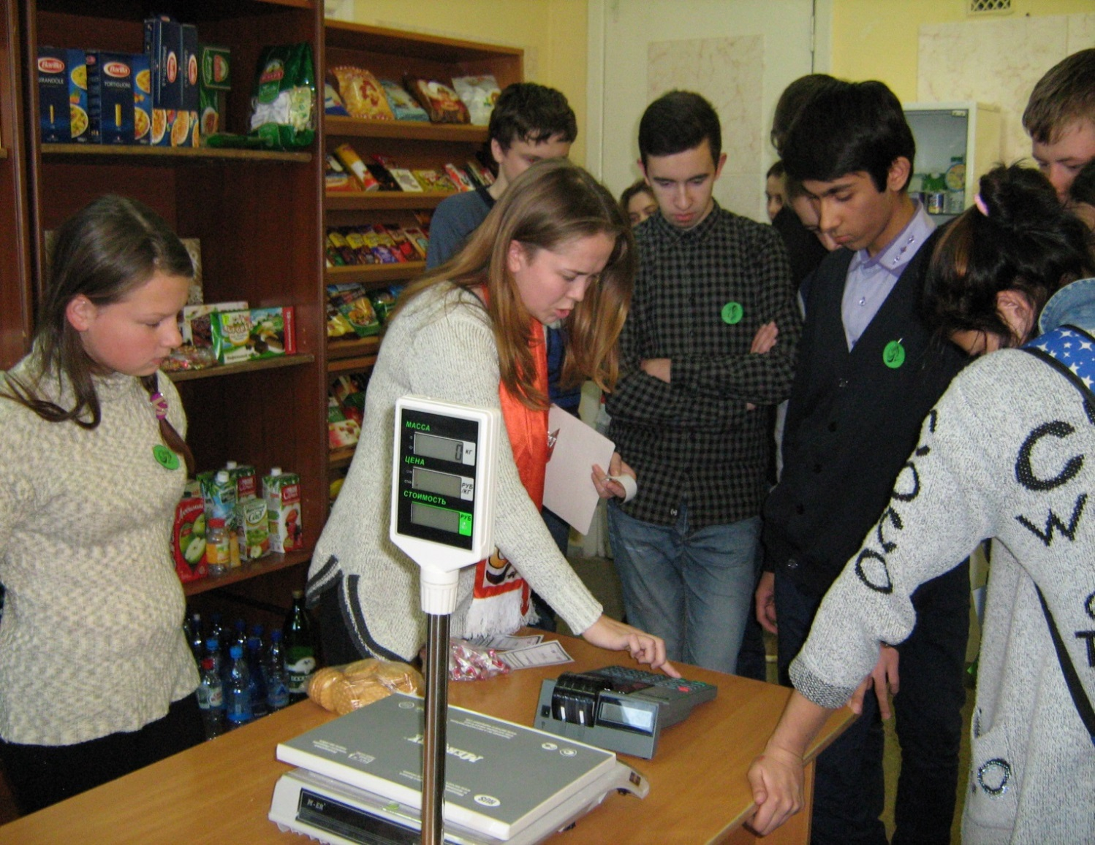
Игра «Путешествие в мир профессий»
Учебный магазин

Slide 17
Новая инициатива
Студенты не только встречаются с городскими и сельскими школьниками, рассказывая им о специальностях, по которым можно получить образование в колледже, но и раскрывают свои таланты. Иногда инициатива ребят выходит за рамки деятельности Центра, тогда радость переполняет сердца зрителей от исполнения песен и танцев.

Slide 18
По зову сердца
В доме ветеранов

Slide 19
Спасибо!

